Slide 1
法源-危害化學品&毒性化學物質
危害通識
依據法源: (1)職業安全衛生法 第 10 條
(2)毒性化學物質管理法第17條
對於具有危害性之化學品及第一類至第四類毒性化學物質，
應予標示、製備清單及揭示安全資料表，並採取必要之通
識措施。
未依規定辦理，罰則如下:
(1)職業安全衛生法 第 43 條 - 3萬元以上30萬元以下罰鍰
(2)毒性化學物質管理法 第35條 - 6萬元以上30萬元以下罰鍰

Slide 2
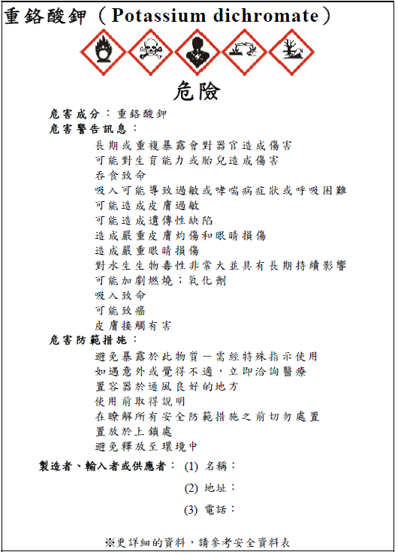
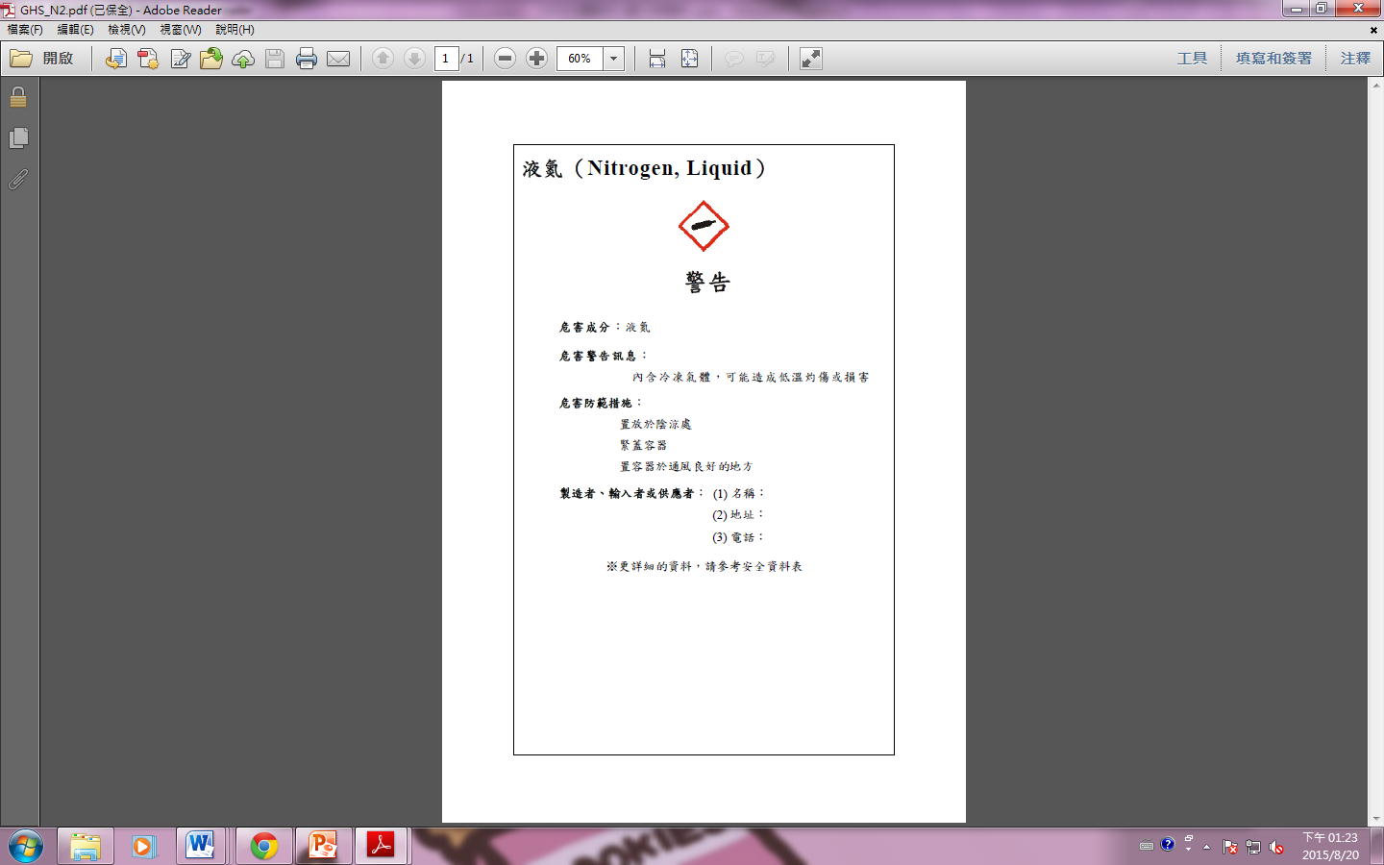
GHS 標示

Slide 3
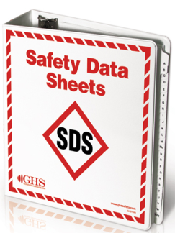
危害性化學品之分類、標示、通識
安全資料表(SDS) -內容共計16大項
一、化學品與廠商 資料 (製造者、輸入者或供應者名稱) | 五、滅火措施 | 九、物理及化學性質 | 十三、廢棄處置方 法
二、危害辨識資料 | 六、洩漏處理方法 | 十、安定性及反應性 | 十四、運送資料
三、成分辨識資料 | 七、安全處置與儲 存方法： | 十一、毒性資料 | 十五、法規資料
四、急救措施 | 八、暴露預防措施 | 十二、生態資料 | 十六、其他資料

Slide 4
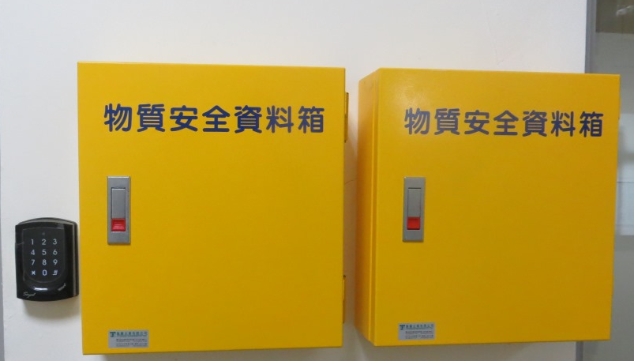
安全資料表需放置使用區域明顯處，
提供使用者參閱，以了解物質特性及防護措施。

Slide 5
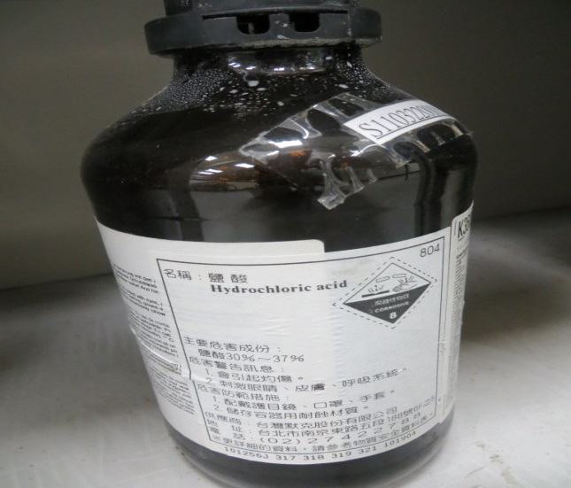
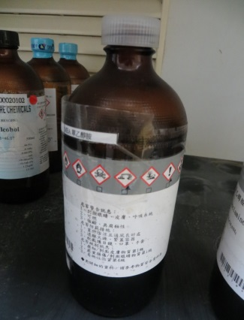
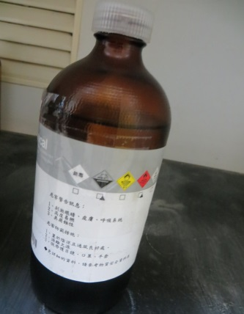
舊危害圖式
新危害圖式

Slide 6
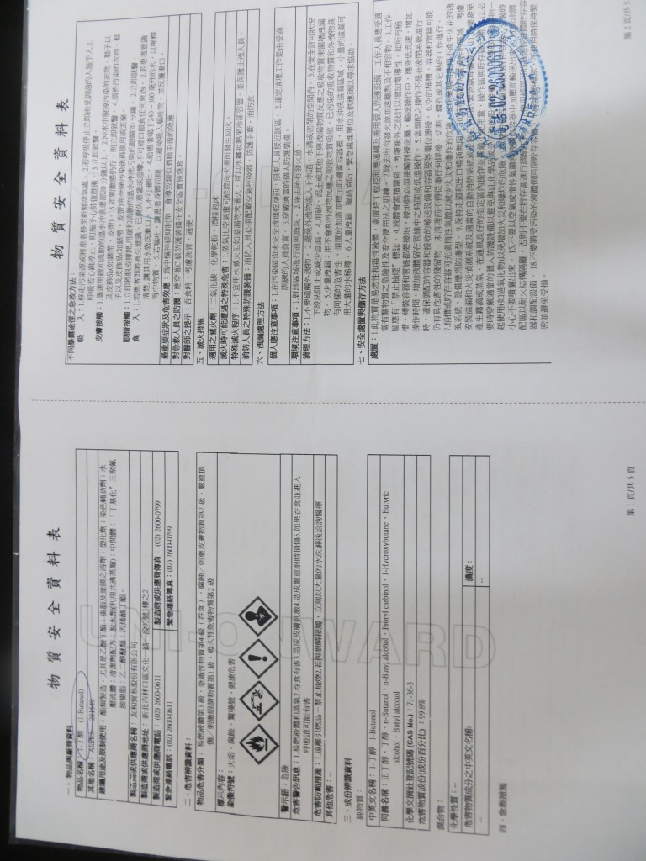
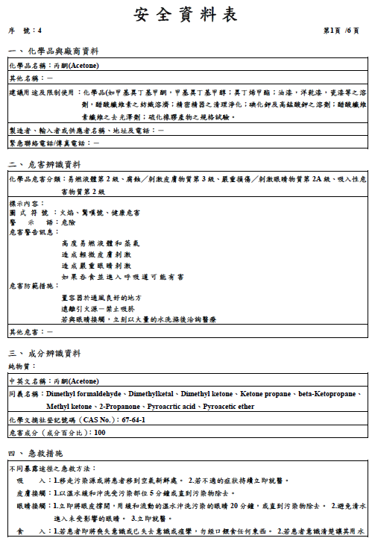
舊版本- 物質安全資料表
MSDS
新版本 - 安全資料表
SDS

Slide 7
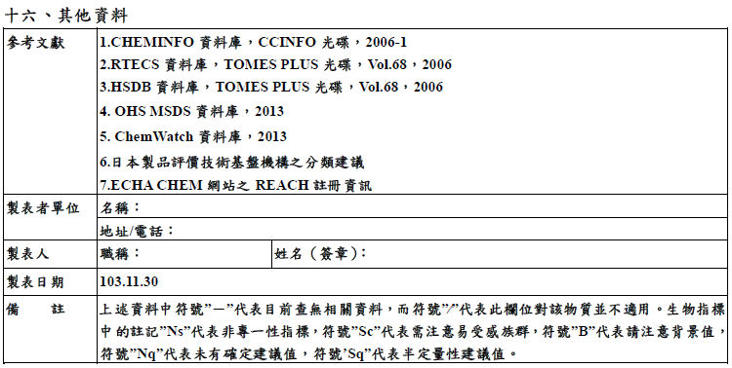
**要求供應廠商於提供化學品
1.容器上GHS標示
2.提供安全資料表
✽應依實際狀況檢討安全資 料表
內容之正確性，適時更新，
並至少每三年檢討一次。

